Slide 1
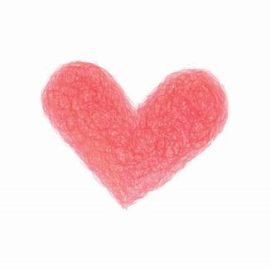
「ありがとう♡メッセージ」で心つながる、つなげよう

